Slide 1
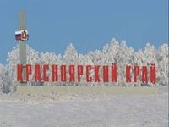
ГОД КУЛЬТУРЫ. 80 лет КРАСНОЯРСКОМУ КРАЮ
ПРЕЗЕНТАЦИЯ ВЫПОЛНЕНА УЧИТЕЛЕМ РУССКОГО ЯЗЫКА И ЛИТЕРАТУРЫ ОВЧИННИКОВОЙ О. В.

Slide 2
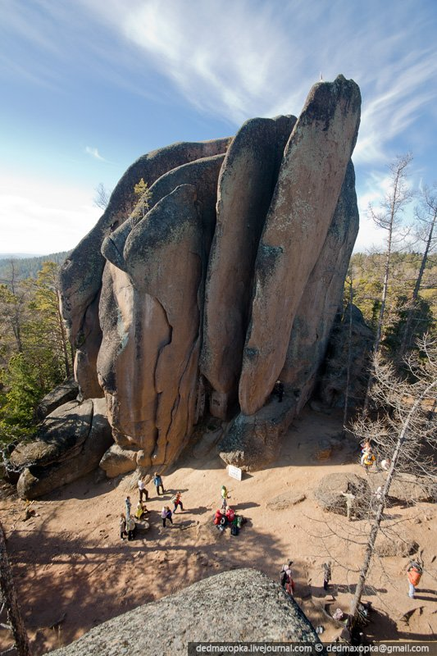
заповедник «Красноярские Столбы»

Slide 3
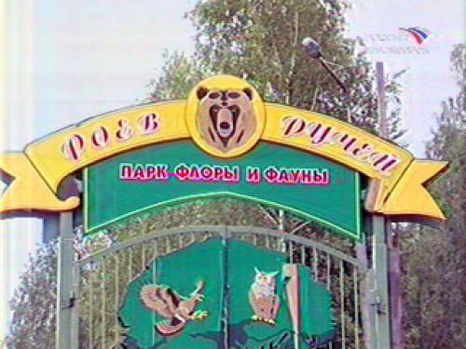
зоопарк «Роев ручей»

Slide 4
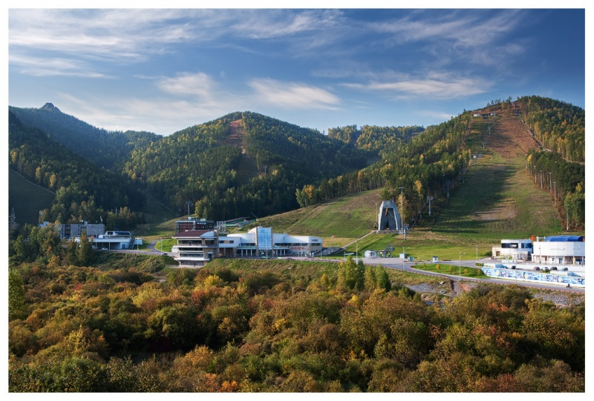
фанпарк «Бобровый лог»

Slide 5
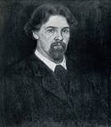
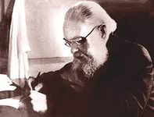
ВАЛЕНТИН ФЕЛИКСОВИЧ
ВОЙНО-ЯСЕНЕЦКИЙ
(ЕПИСКОП ЛУКА)
ВАСИЛИЙ ИВАНОВИЧ
СУРИКОВ

Slide 6
КОНКУРС «ПИКТОГРАММА»

Slide 7
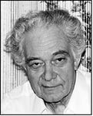
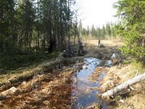
Владлен Николаевич Белкин. «ВЕСНА В ТАЙГЕ»

Slide 8
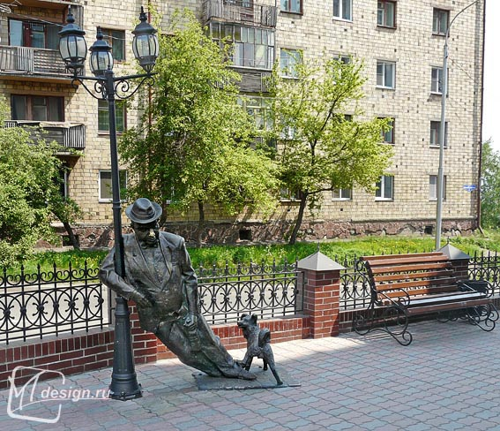
Памятник знаменитой Каштанке

Slide 9
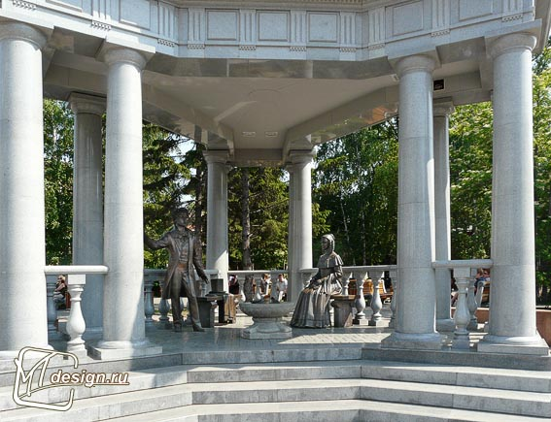
Пушкинская беседка

Slide 10
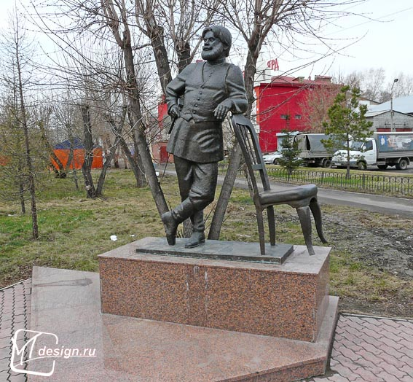
Памятник мебельщику

Slide 11
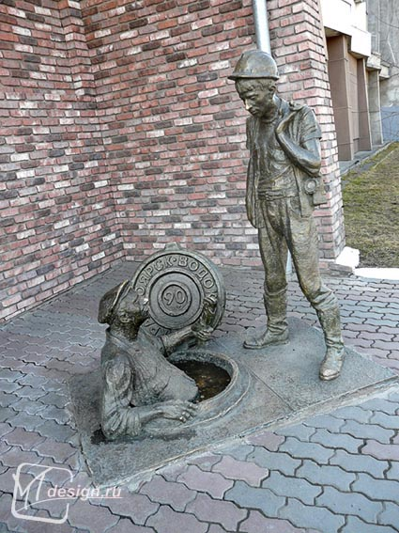
Около офиса водопроводной кампании расположился памятник дяде Яше и стажёру, которого он обучает.

Slide 12
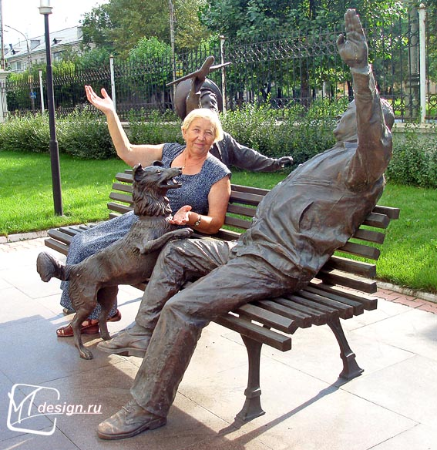
Около офиса кампании красноярских авиалиний до недавнего времени стоял вот такой симпатичный памятник.

Slide 13
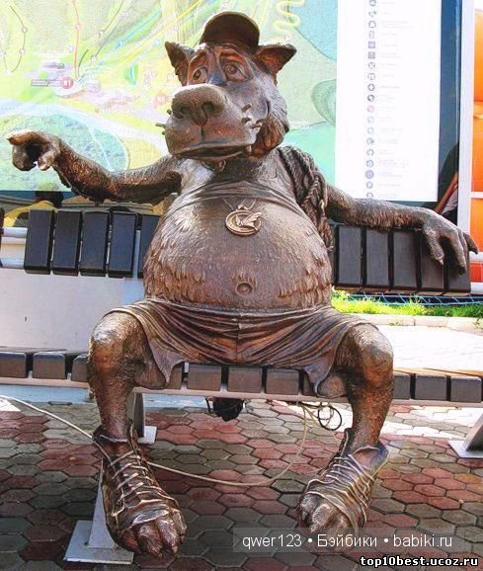
Памятник герою мультфильма (памятник СЧАСТЬЯ)
КОНКУРС СКУЛЬПТОР

Slide 14
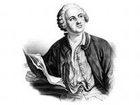
М. В. ЛОМОНОСОВ:
«Богатство России будет прирастать Сибирью».

Slide 15
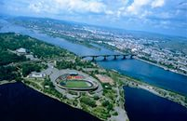
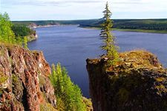
Красноярским краем горжусь –
Родиной своей малой.
А ещё за него я борюсь
С тем, кто живёт как попало.
Не скажу, что борьба легка.
От неё не много и проку-
Я один воюю пока (но это всего до сроку).
Родились уже и в строю
Станут смело за счастье биться
Краеведы-богатыри, чтобы краю помочь возродиться.
Им, я верю, Всевышний помог
И дал силы им и уменье.
Краю – быть! Край –
Родимый порог,
А ещё - НОВОЕ ПОКОЛЕНИЕ
И умелое краеведение!
О. В. Овчинникова.

